Slide 1
DEPARTAMENTO DE CIENCIAS DE LA ENERGÍA Y MECÁNICA CARRERA DE INGENIERÍA MECATRÓNICA TRABAJO DE TITULACIÓN, PREVIO A LA OBTENCIÓN DEL TÍTULO DE INGENIERO MECATRÓNICO
TEMA : “DISEÑO Y CONSTRUCCIÓN DE UNA DESHIDRATADORA AUTOMÁTICA DE FRUTAS Y VERDURAS PARA LA EMPRESA SENSORTECSA S.A.”
AUTORES
BAUTISTA CHIMARRO LUIS ALFREDO
MEZA MOREJÓN DAVID FEDERICO
DIRECTOR
ING. JOSÉ GUASUMBA JOSÉ, MSC.
SANGOLQUÍ
2016

Slide 2
DEFINICIÓN DEL PROBLEMA
Los miembros de la mayor parte de comunidades cercanas a la ciudad de Machachi se acostumbraron a la venta directa de las frutas y vegetales que cosechaban como uvillas y fresas.
A través del tiempo la fruta se convirtió en un producto carente de valor agregado que sencillamente generaba una utilidad baja a sus productores quienes inclusive se veían obligados a deshacerse de sus frutas a cualquier precio vendiéndolas para personas que aprovechando el temor de los comuneros de no poder venderlas antes de su descomposición natural.

Slide 3
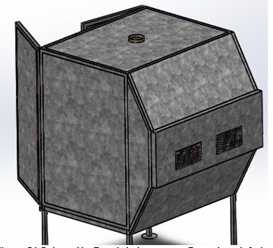
OBJETIVO GENERAL
Diseñar , Construir e Implementar un Sistema Automático de deshidratación de frutas y verduras empleando diferentes técnicas y herramientas mecánicas, eléctricas y computacionales utilizadas por la ingeniería.

Slide 4
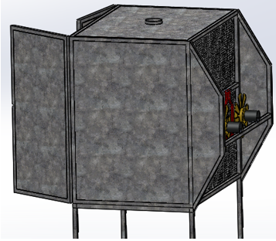
OBJETIVOS ESPECÍFICOS
Manejar cortos períodos de tiempo en el desarrollo del proceso.
Entregar homogeneidad en el Secado.
Entregar el control de los parámetros térmicos del proceso tanto de la temperatura como de la humedad de la carga del proceso.
Cuidar el aspecto y la presentación de los alimentos una vez terminado el proceso

Slide 5
ANTECEDENTES Deshidratador a Gas
El Calentamiento se realiza con gas Propano.
Necesita un control de paso y una válvula solenoide para el gas.
Control de presión de aire
Posee un valor de adquisición elevado
Mantenimiento elevado

Slide 6
ANTECEDENTES Deshidratadores Solares
El aire entra al Colector
El calor proporcionado por el sol hace que la temperatura del aire suba y contenga más agua.
El aire caliente y con baja humedad eleva la temperatura de los productos haciendo que en estos se evapore el agua que contienen.
El aire cálido y seco absorbe la humedad que ha soltado el producto.
El aire cálido y más húmedo sale del deshidratador a la atmósfera

Slide 7
MARCO TEÓRICO
Qué es deshidratación?
Proceso que consiste en extraer el agua de los alimentos para evitar la proliferación de bacterias y microorganismos.
Las bacterias provenientes del aire necesitan de agua para crecer y poder desarrollarse.
Un horno de deshidratación utilizando los procesos de transferencia de calor priva de agua a los alimentos creando una capa dura en el exterior que ayuda a evitar que los microorganismos penetren o se desarrollen en los alimentos .

Slide 8
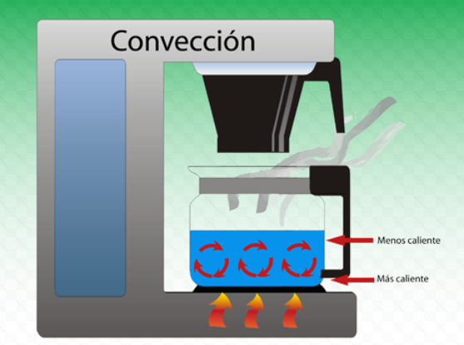
MARCO TEÓRICO Procesos de Transferencia de Calor
Convección
Se produce por medio de un fluido que transporta calor entre zonas con diferentes temperaturas. El agua en contacto con la base caliente asciende mientras que la que se encuentra en la superficie desciende ocupando el lugar que ocupó la caliente.
Es expresada por medio de la ley de enfriamiento
de Newton:
$$\frac{dQ}{dT}:hA_{S}(Ts−T_{inf})$$

Slide 9
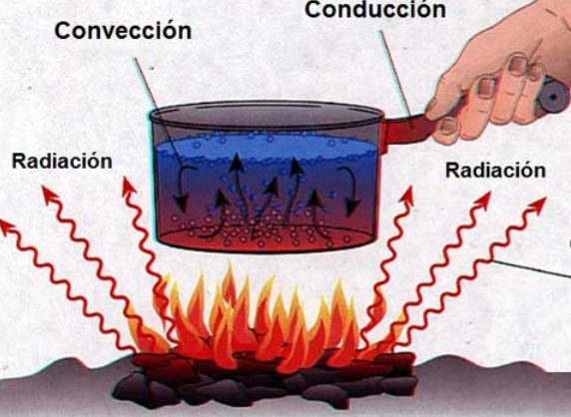
MARCO TEÓRICO Procesos de Transferencia de Calor
Conducción
Es la capacidad de una sustancia de transferir la energía cinética de sus moléculas a otras con las que está en contacto y se relaciona con los gradientes de temperatura dentro del cuerpo. Su magnitud inversa es la resistividad térmica. Es gobernada por la ley de Fourier de la Conducción del calor.
$$Q_{cond=−kA\frac{dT}{dx}}$$

Slide 10
MARCO TEÓRICO Desarrollo del Proceso de la Uvilla
Aplicando los conceptos mencionados se obtiene:
Calor útil: $Q_{u=5.4 (kW)}$
Calor perdido del aire:${ Q}_{ua=5.5 (kW)}$
Calor perdido en la masa :${ Q}_{um=14.404 (W)}$
Calor perdido en paredes:${ Q}_{up=71.59 (W)}$
Calor Total perdido:${ Q}_{ua=5.56 (kW)}$

Slide 11
MARCO TEÓRICO Desarrollo del Proceso de la Uvilla
Calor Neto Total: ${ Q}_{u=5.4 \left(kW\right)+}{ Q}_{ua=5.56 (kW)}$
Calor Neto Total: $Q_{nt=10.96 (kW)}$
Selección de Niquelinas
Se necesitó de niquelinas comerciales que sobrepasen el valor del Calor Neto Total.
Comercialmente se encontró que cada niquelina suple una potencia de 3.34(kW).
Se adquirió 4 niquelinas = 13.36 (kW) con lo que se cubrió el calor neto total.

Slide 12
MARCO TEÓRICO Desarrollo del Proceso de la Uvilla
Selección de Moto Ventiladores
Se calculó el caudal requerido por los 12 niveles de la cámara de deshidratado.
$${Caudal}_{cam}=54m^{3}=1908 CFM$$
Este valor se cubrió con 2 ventiladores encontrados en el mercado (SE0026) de 882 CFM cada uno
882 X 2 = 1764 CFM
valor que se aproxima al requerido, los otros 2 valores fronterizos son muy distantes.

Slide 13
Materiales de Fabricación
Eléctricos
De Control
Metal Mecánicos

Slide 14
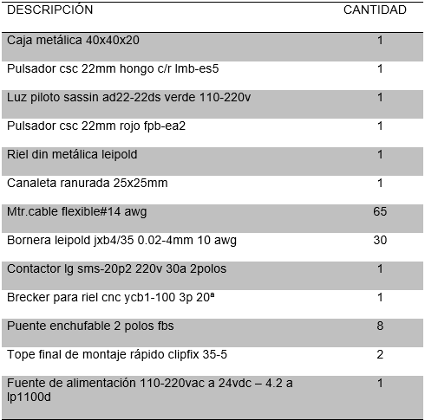
Materiales Eléctricos

Slide 15
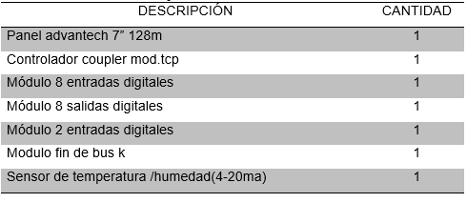
Materiales de Control

Slide 16
CONTROL DEL PROCESO
PANTALLA DE BIENVENIDA
PANTALLA DE SELECCIÓN DE FRUTAS

Slide 17
CONTROL DEL PROCESO
PANTALLA DE CONTROL AUTOMÁTICO
PANTALLA DE CONTROL MANUAL

Slide 18
CONTROL DEL PROCESO
PROGRAMACIÓN EN TEXTO ESTRUCTURADO
PANTALLA DE LA GRÁFICA DE TEMPERATURA

Slide 19
Elementos Metal Mecánicos
ESTRUCTURA INTERNA
Tubo de Acero galvanizado ASTM36 de 1” X 2 mm de espesor

Slide 20
Elementos Metal Mecánicos
PAREDES EXTERNAS
PUERTAS
Unión por pernos Tirafondos CHT – 058 y CHT - 0600

Slide 21
Elementos Metal Mecánicos
CAMARA DE DESHIDRATADO
Plancha de Acero Inoxidable ASTM 304 de espesor 0.6mm.
Plancha de Fibra de Vidrio (2.5mm espesor)
Soporte de Bandejas
- Ángulos Acero Inox. ASTM 304 de ¾” y tubo de Acero Inox. 403 de 1” de diámetro con espesor de 1.5 mm

Slide 22
FICHA TÉCNICA

Slide 23
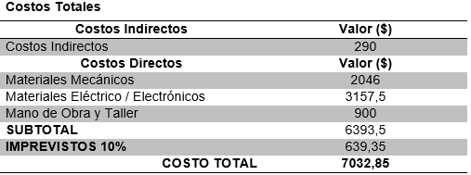
VIABILIDAD
Por medio de los indicadores económicos obtenidos, la tasa interna de retorno T.I.R. produjo un interés mayor a la de una entidad financiera actualmente, además que el valor actual neto V.A.N. generó un valor mayor a cero afirmando de esta manera que la implementación del proyecto fue rentable y conveniente.

Slide 24
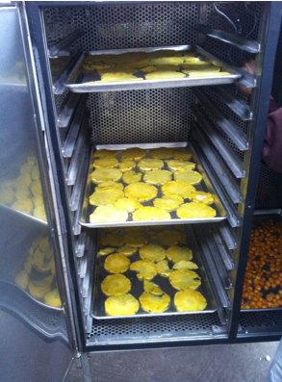
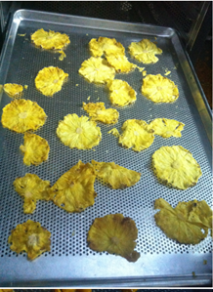
RESULTADOS
Deshidratación de la Piña
Curva Tiempo vs % de Humedad

Slide 25
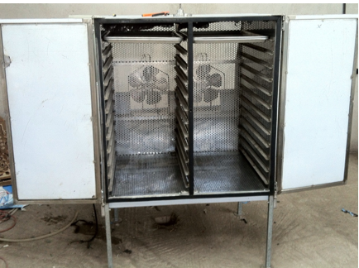
CONCLUSIONES
Se diseñó y construyó un sistema de deshidratado de frutas y verduras por medio de una máquina de operación automática aprovechando los métodos de transferencia de calor habituales.
Se controló la cantidad de humedad remanente en la cámara de deshidratado por medio de la sonda PT100 que también es capaz de originar la señal de temperatura.
Se disminuyó el tiempo del proceso de deshidratado en frutas comparando con máquinas de similares características pero que trabajan con combustible de origen fósil para su funcionamiento debido al diseño de recirculación de aire caliente colocado en la parte inferior de la máquina.

Slide 26
PRESENTACIÓN A LA VENTA DEL PRODUCTO

Slide 27
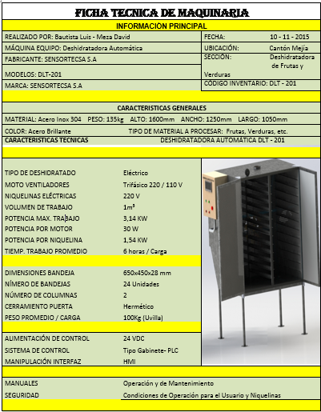
DATASHEET DESHIDRATADORA

